Slide 1
PLANIFICACIÓN CLASES VIRTUALES SEMANA N°23 FECHA : Miércoles
Colegio Jean Piaget
Mi escuela, un lugar para aprender y crecer en un ambiente saludable

Slide 2
ASIGNATURA /CURSO | Lenguaje y comunicación
NOMBRE DEL PROFESOR/A | Isabel Gómez 2°A Priscila Salas 2°B
EDUCADORA DIFERENCIAL | Judith Figueroa
OBJETIVO DE APRENDIZAJE PRIORIZACIÓN NIVEL 1 | OA 5: Demostrar comprensión de las narraciones leídas. -extrayendo información explicita e implícita -reconstruyendo la secuencia de las acciones en la historia. -identificando y describiendo las características físicas y los sentimientos de los distintos personajes. -recreando, por medio de distintas expresiones (dibujos, modelos tridimensionales u otras) el ambiente en el que ocurre la acción. -estableciendo relaciones entre el texto y sus propias experiencias. -emitiendo una opinión sobre un aspecto de la lectura.
INDICADORES DE EVALUACIÓN PARA OA | -Contestan preguntas que aluden a información explícita e implícita.
CONTENIDO | Comprensión lectora información explicita e implícita .
OBJETIVO DE LA CLASE | Identificar información explicita e implícita de un texto.
EVALUACIÓN | Ticket de salida

Slide 3
Normas de la clase virtual

Slide 4
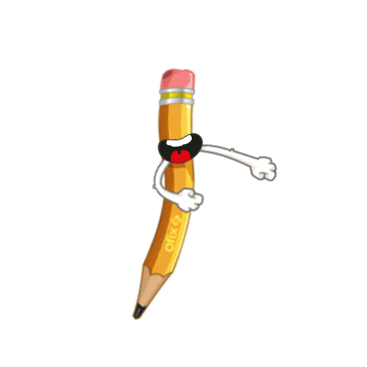
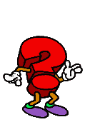
Importante:
Cuándo esté la animación de un lápiz, significa que debes escribir en tu cuaderno
Cuándo esté esta animación de una cámara fotográfica, significa que debes mandar reporte sólo de esa actividad (una foto de la actividad)
Cuándo esté esta animación de un libro, significa que debes trabajar en tu libro de lenguaje.
Cuándo esté esta animación de un signo de pregunta, significa que debes pensar y analizar, sin escribir en tu cuaderno. Responder de forma oral.

Slide 5
Inicio Activación Conocimientos Previos
Recordemos lo visto en clases
¿Qué significa la comprensión lectora?
Es entender lo que leo y poder explicarlo con mis palabras

Slide 6
Motivación

Slide 9
¿QUÉ ES LA INFORMACIÓN IMPLÍCITA?
Es la INFORMACIÓN que NO está dicha de manera directa en el texto
LA INFORMACIÓN IMPLÍCITA ES COMO UNA “ADIVINANZA” YO SÉ LA RESPUESTA POR LAS PISTAS QUE ME ENTREGA EL TEXTO

Slide 11
Ayer, Lunes, la mamá de Pablo lo mandó a comprar pan. Le dijo que ya podía ir solo, porque la panadería está en la plaza de sus juegos y eso queda cerca de su casa.
Preguntas
1)¿ Qué día fue escrito este texto?
2)¿Conoce Pablo el camino a la panadería?

Slide 12
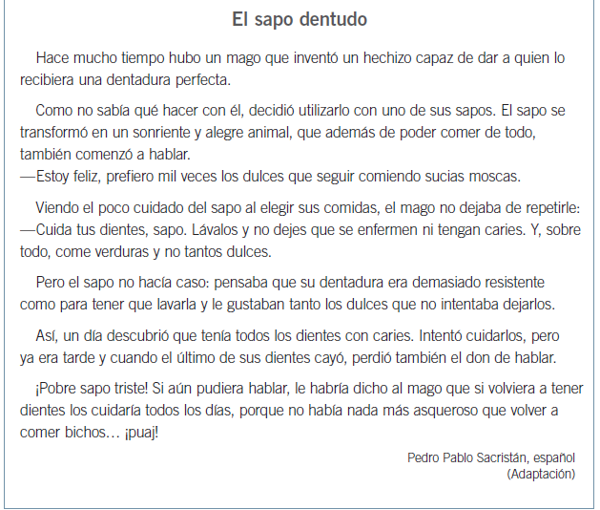

Slide 13
1)¿ Qué le regalo el mago al sapo?
Lentes
Dientes
Dulces

Slide 14
2) ¿ Cuál era la comida favorita del sapo?
Dulces
Moscas
Verduras

Slide 15
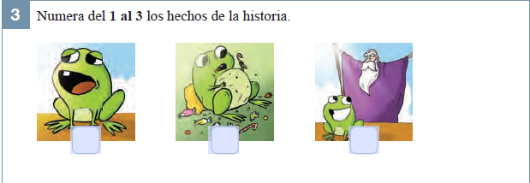

Slide 16
4)¿ Qué debió hacer el sapo para cuida sus dientes ?
Dormir
Comer
Lavarlos

Slide 17
TICKET DE SALIDA
ASIGNATURA Lenguaje y Comunicación
SEMANA 23
CIERRE
Nombre: _______________________________________
1)¿ En qué lugar ocurrió la historia?
2) ¿Qué más debió hacer el sapo para cuidar sus dientes?¿Por qué?
3) ¿Por qué cuando se le cayó el ultimo diente, también perdió el don de hablar?
Enviar fotografía de este ticket de salida al:
Correo:Isabel.gomez@colegio-jeanpiaget.cl (2do.A)
Priscila.salas@colegio-jeanpiaget.cl (2do.B)
:

